Slide 1
Utbytesstudier – Grunder Utresande och Inresande
Klara Nordström
Anders Vestin
2018-03-19

Slide 2
Begrepp
Följande utbildningstyper används specifikt för utbytesstudier:
Utbytesavtal (Kurspaketering) Utbytesavtal inom vilken utbildning bedrivs.
Generellt för alla studenter som reser ut och
in inom avtalet.
Utbytestillfälle (Kurspaketeringstillfälle) Utbildningstillfälle för en eller flera studenter som reser under samma tillfällesperiod.
Utbyteåtagande (motsvarar Kurs) Utbildningstyp för utresande studenter.

Slide 3
Utbytesavtal
Konstruktionen för utbytesstudier i Ladok är att ett Utbytesavtal (Kurspaketering) skapas med tillhörande Utbytestillfälle (Kurspaketeringstillfälle) inom vilket innehåll läggs.
Utbytesavtal (Kurspaketering)
Utbildning inom Utbytesavtal bedrivs för både inresande och utresande.
Utbytestillfälle, inresande (Kurspaketeringstillfälle)
Utbytestillfälle, utresande (Kurspaketeringstillfälle)
Utbytestillfällen finns för utresande och inresande studenter.
Utbytesavtal och Utbytestillfälle skapas i Utbildningsinformation.
Då dessa är i status Komplett kan utbytesstudenten få ett förväntat deltagande på Utbytestillfället.
http://www.Ladok.se/utbildningsvagar

Slide 4
Innehåll - Inresande
Utbytesavtal (Kurspaketering)
Då studenten har ett förväntat deltagande på ett Utbytestillfälle, inresande kan innehåll läggas in:
Utbytestillfälle, inresande (Kurspaketeringstillfälle)
Kurs
Kurstillfälle
Befintlig kurs och ett befintligt kurstillfälle.
Kurs
Befintlig kurs och ett individuellt tillfälle.
Individuellt kurstillfälle
Individuell kurs
Individuellt kurstillfälle
Individuell kurs inklusive individuellt tillfälle.
http://www.Ladok.se/utbildningsvagar

Slide 5
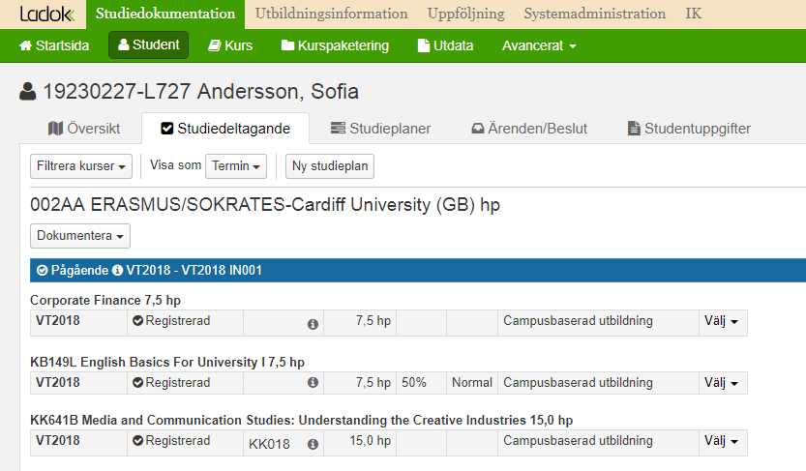
Exempel utbytesstudent inresande
Utbytesavtal (Kurspaketering)
Utbytestillfälle inresande
(Kurspaketeringstillfälle)
Kurs och kurstillfälle
Kurs och individuellt tillfälle
Individuell kurs

Slide 6
Innehåll - utresande
Då studenten har ett förväntat deltagande på ett Utbytestillfälle, utresande kan innehåll läggas in.
Utbytesavtal (Kurspaketering)
Utbytestillfälle, utresande (Kurspaketeringstillfälle)
Innehåll läggs in som ett utbytesåtagande och tillhörande tillfälle:
Utbytesåtagande, utresande
Tillfälle för utbytesåtagande
Kan användas för flera studenter.
Utbytesåtagande, utresande
Utbytesåtagande kan användas för flera studenter, tillfället är unikt för en student.
Individuellt tillfälle för utbytesåtagande
Individuellt utbytesåtagande, utresande
Individuellt tillfälle för utbytesåtagande
Kan endast användas för en student.
För ett utbytesåtagande kan deltagande registreras men inte resultat rapporteras.

Slide 7
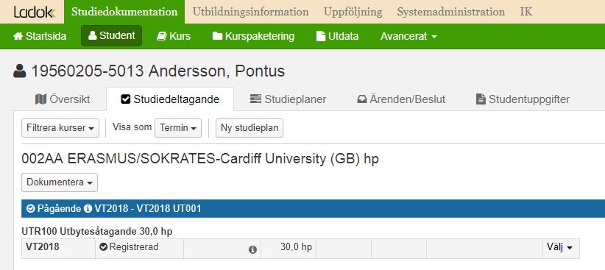
Exempel utbytesstudent utresande
Utbytesavtal (Kurspaketering)
Utbytestillfälle, utresande
(Kurspaketeringstillfälle)
Utbildningsåtagande

Slide 8
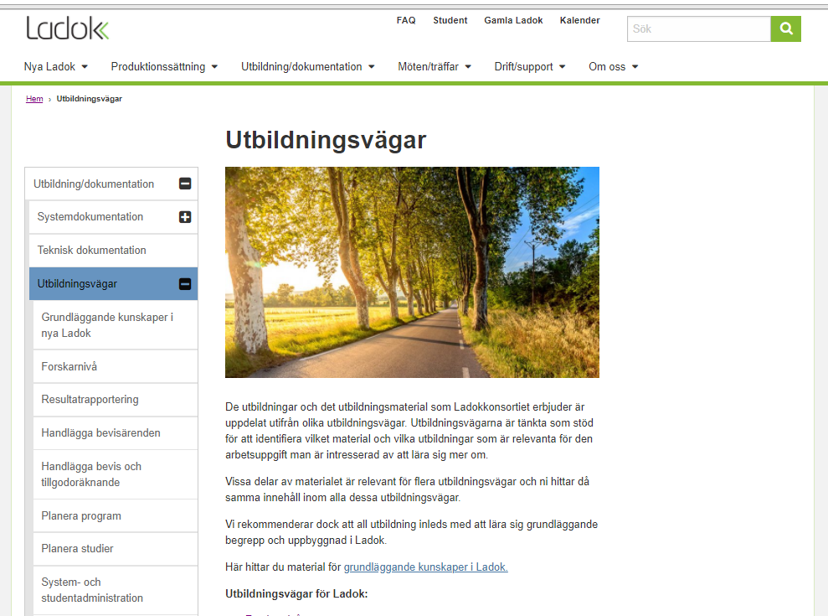
Mera information utbytesstudier
Lathund och flera filmer på
https://ladok.se/utbildningsvagar - Klicka på Utbytesstudier!
Se filmer med konkreta exempel på hantering av Utresande och Inresande studenter.

